Slide 2
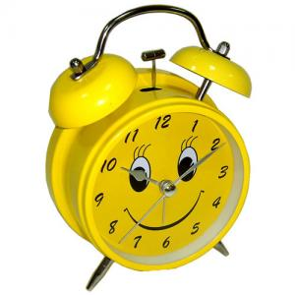
Тема урока: Прибор для измерения времени – часы и их многообразие. Единица измерения времени – час.

Slide 3
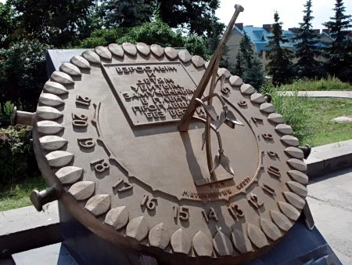
Солнечные часы:

Slide 4
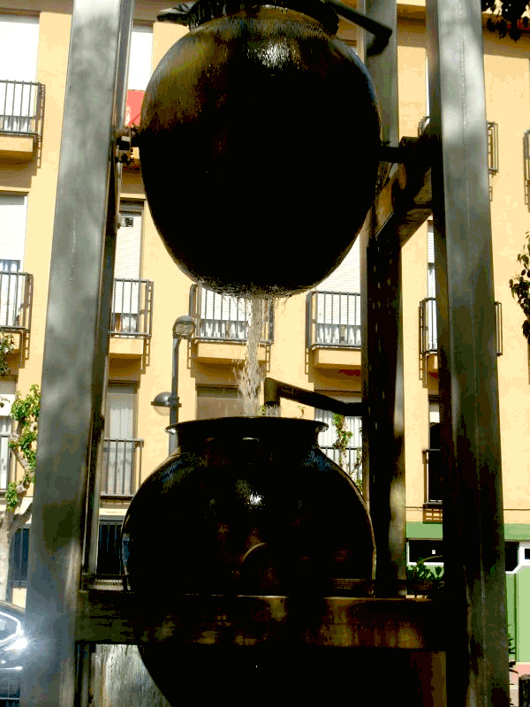
Водяные часы:

Slide 5
Песочные часы:

Slide 6
Что мы знаем о часах?
Как они называются.
Какие лишние.
На какие две группы можно разбить остальные часы.
Что их объединяет.
Что общего в положении стрелок?

Slide 7
7ч, 10ч, 23ч, 5ч, 1ч.

Slide 8
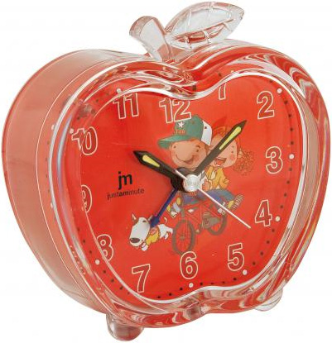
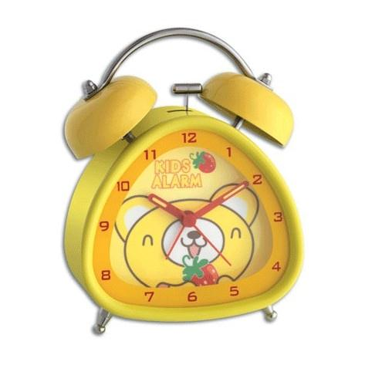
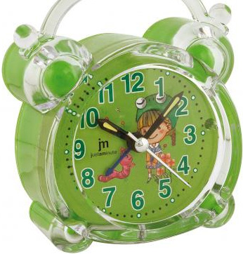

Slide 9
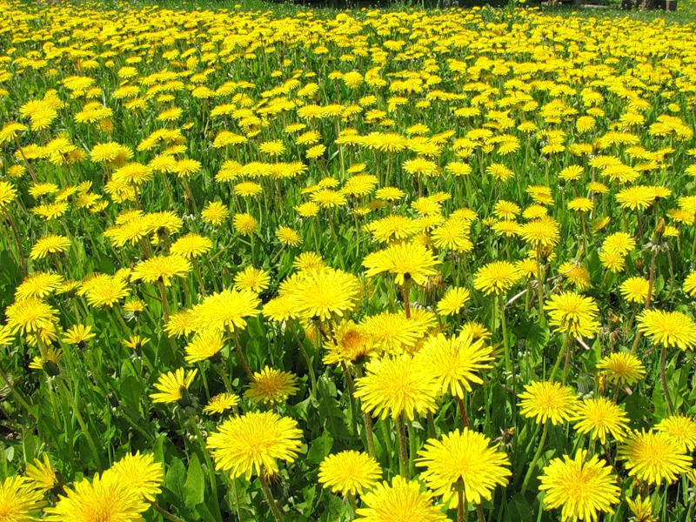
Туристы отправились в путь в 6 часов утра. Через 8 часов они оказались на поляне из одуванчиков. В какое время туристы оказались на поляне из одуванчиков?

Slide 10
6+8=14(ч)
Ответ: 14 часов.

Slide 11
70-20=
30+50=
84-10=
25+40=
98-30=
60+20=
50-40=
74 Р
68 Н
80 У
50 К
65 А
10 Ы
80 Т

Slide 12
